Slide 1

Автор: Субхангулов И.И.
ОПЕРАЦИОННЫЕ СИСТЕМЫ
Башкортостан Стерлитамак 2011

Slide 2
Назначение
Операционная система (ОС) - комплекс взаимосвязанных системных программ, назначение которых - организовать взаимодействие пользователя с компьютером и выполнение прикладных программ.
ОПЕРАЦИОННАЯ СИСТЕМА
АППАРАТНАЯ ЧАСТЬ (ОБОРУДОВАНИЕ)
ПОЛЬЗОВАТЕЛЬ
ПРОГРАММЫ
Назначение

Slide 3



Статистика ОС во всем мире
Статистика ОС во всем мире

Slide 4


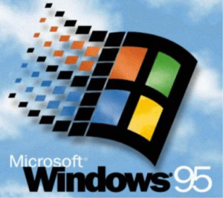
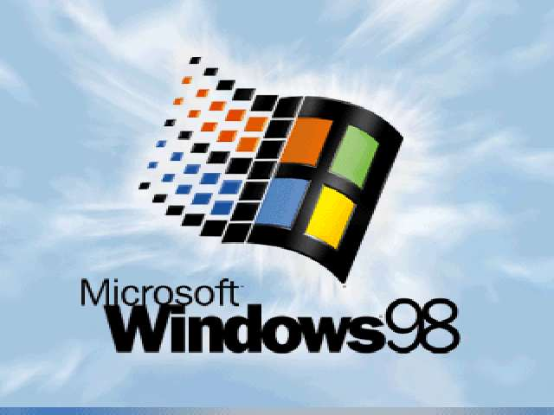

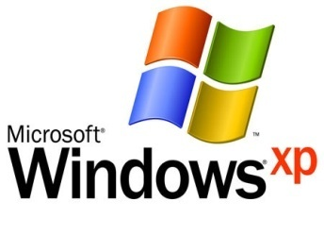
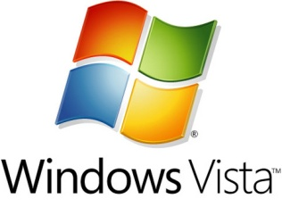

Семейство Windows
Windows 1.0
Windows 2.0
1981
1985
1987
1992
1995
1998
2000
2001
2007
2009
Семейство Windows

Slide 5
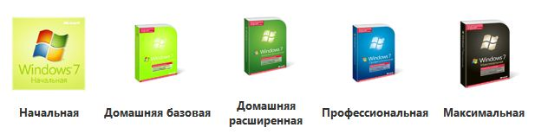
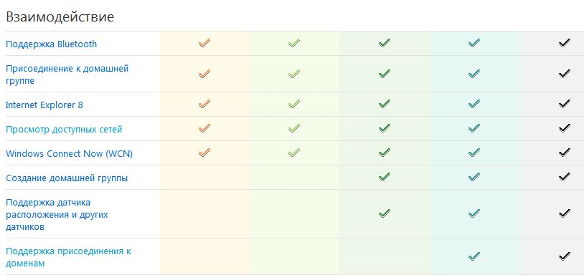
Сравнение версий Windows 7
Сравнение версий Windows 7

Slide 6
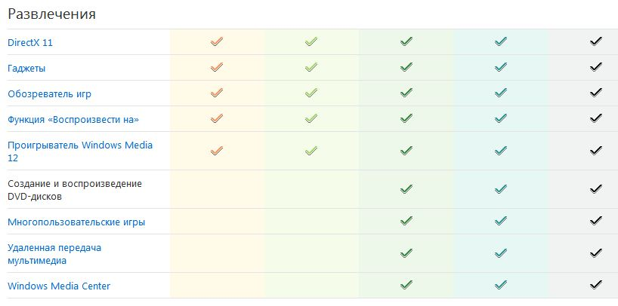
Сравнение версий Windows 7
Сравнение версий Windows 7

Slide 7
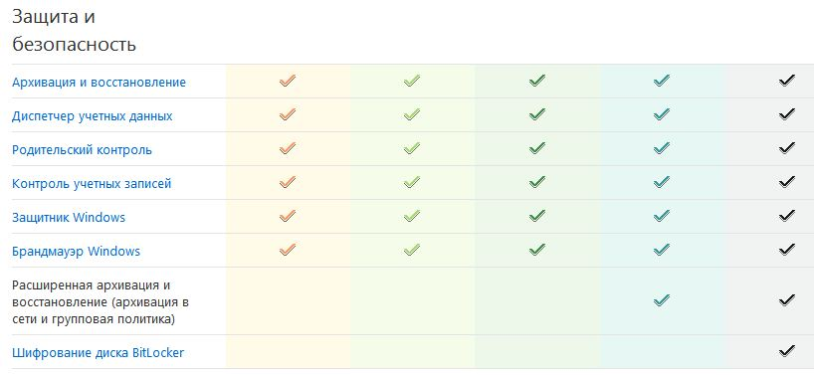
Сравнение версий Windows 7
Сравнение версий Windows 7

Slide 8
Семейство Unix
Операционная система (ОС) - комплекс взаимосвязанных системных программ, назначение которых - организовать взаимодействие пользователя с компьютером и выполнение прикладных программ.
Назначение

